Slide 1
Параллелепипед

Slide 2
Прямоугольный параллелепипед. Поверхность прямоугольного параллелепипеда состоит из 6 прямоугольников, каждый из которых называют гранью прямоугольного параллелепипеда.
Параллелепипед – это четырёхугольная призма, основаниями которой являются параллелограммы.
Прямоугольным параллелепипедом называется параллелепипед, грани которого – прямоугольники.
Свойство диагоналей параллелепипеда: четыре диагонали параллелепипеда пересекаются в одной точке и делятся этой точкой пополам.

Slide 3
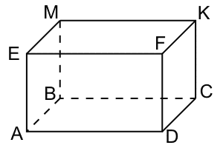
Стороны граней называют ребрами параллелепипеда, а вершины граней — вершинами параллелепипеда. У прямоугольного параллелепипеда 12 ребер и 8 вершин. Прямоугольный параллелепипед имеет три измерения — длину, ширину и высоту. Куб — это прямоугольный параллелепипед, у которого все измерения одинаковы. Поэтому поверхность куба состоит из 6 равных квадратов.

Slide 5
Объем прямоугольного параллелепипеда
Объем прямоугольного параллелепипеда равен произведению площади основания на высоту

Slide 6
Свойства прямоугольного параллелепипеда
Квадрат диагоналей прямоугольного параллелепипеда равен сумме квадратов трех его измерений
Объем прямоугольного параллелепипеда равен произведению трех его изпмерений.

